Slide 1
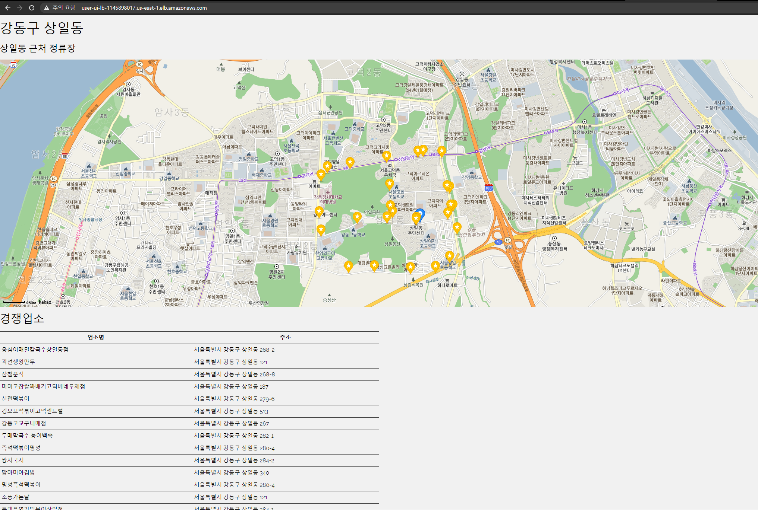
Team Project
소상공인을 위한 상권분석 서비스
4조 소상공인 화이팅
범진현
옥해림
양승현
고원영
김태엽
2021.04.27

Slide 2
CONTENTS
001
프로젝트 개요
개요 및 요구사항
설계도
002
설계 과정
데이터 수집
인프라 구축
003
결과 화면
테스트 화면
레퍼런스
004
소감 및 프로젝트 개선 방향

Slide 3
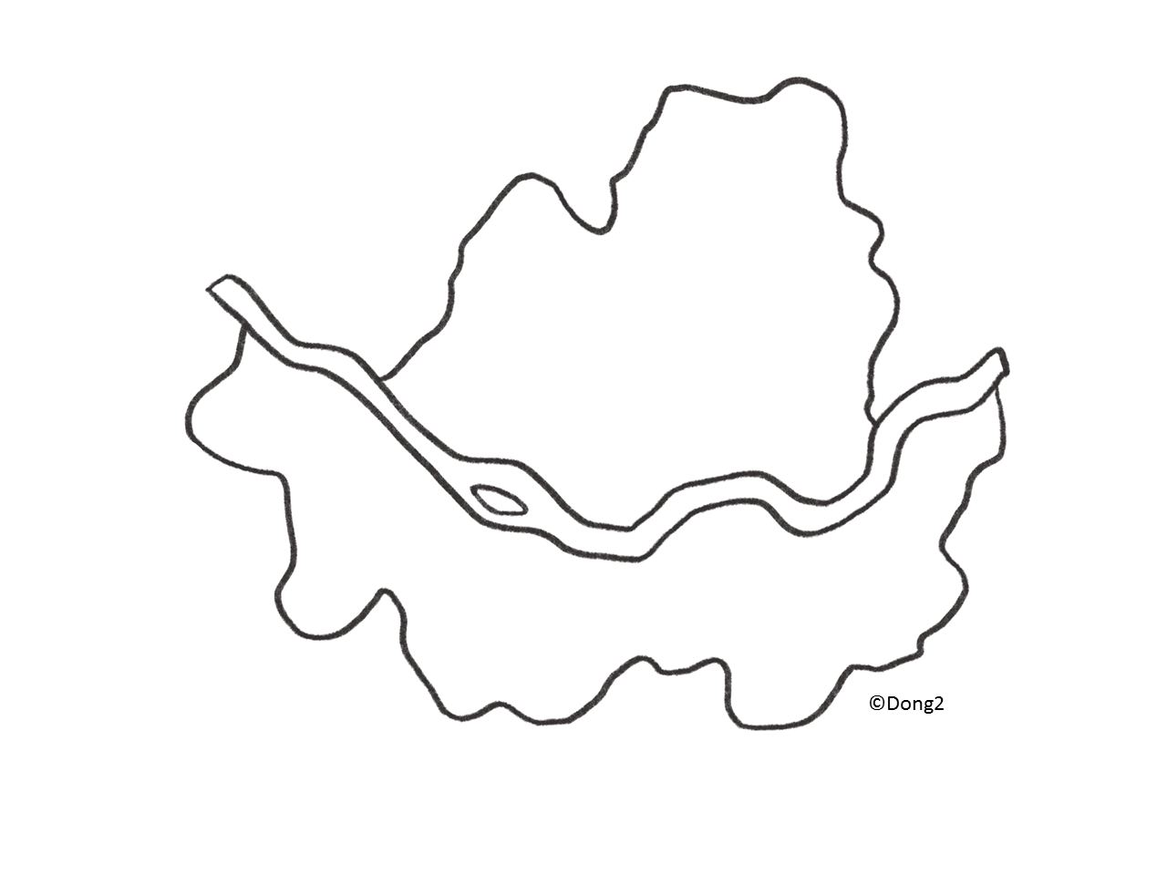


Team Project
1.1
프로젝트 개요 및 요구사항
Project requirement
프로젝트 주제
“서울시 상권 데이터를 활용한
소상공인 맞춤형 상권분석 서비스＂

Slide 4


Team Project
1.1
프로젝트 개요 및 요구사항
Project requirement
프로젝트 배경
공공데이터포털과 서울 열린데이터 광장에서
제공하는 소상공인시장진흥공단 상권정보와
버스정류장 위치정보 데이터를 사용하여
자치구, 행정동, 업종 기반의
소상공인 맞춤형 상권분석 시스템 구현
소상공인은 창업을 위해
상존인구, 상가업소, 소비패턴, 집객시설 등
고려해야 할 상권 관련 데이터가 많음
프로젝트 개요
창업을 준비하는 소상공인을 위한 맞춤형 상권분석 서비스 제공
- 사용자로부터 구, 동 업종(중분류)를 입력 받음
- 사용자의 입력으로부터 적정한 위치를 찾아 카카오 맵 api를 이용하여 지도 위치 제공
- 중심 위치 근처의 버스정류장들 지도에 마크로 표시
- 사용자가 입력한 지역과 업종을 바탕으로 해당 지역의 경쟁업소를 출력

Slide 5
















Team Project
1.1
프로젝트 개요 및 요구사항
Project Environment
프레임워크
Language
데이터베이스
프로젝트 개발환경
Service Discovery
인프라
협업 및 일정관리
개발환경

Slide 6
Team Project
1.1
프로젝트 개요 및 요구사항
Project Environment
팀원 소개 및 역할
범진현 | 옥해림 | 양승현 | 고원영 | 김태엽
Flask와 html을 이용하여 User-UI 구축 Consul을 이용하여 Service-discovery 환경 구축 팀원들과 상의하여 역할 분배 및 일정 관리 PL로서 코드를 합치고 오류 검토 후 재배포 | 상권_상주인구 api 연동 및 MongoDB에 저장 DB 구동 서버, 데이터 가공 서버 환경 구축 데이터 전송 api 코드 작성 kafka, RDS를 이용한 통합 DB 구축 | 공공 api 호출 및 파싱, DB에 저장 Kakao map api 연동 API 통신 스크립트 작성 사용자 입력에 따라 알맞은 데이터 가공 | DB구동서버, 데이터 가공 서버 환경 구축 API 명세서 작성 받은 데이터 EC2에서 api 로 배포할 수 있는 서버 구축 | 공공 api 호출 및 파싱, DB에 저장 Kafka, RDS를 이용한 통합 DB 구축 발표

Slide 7
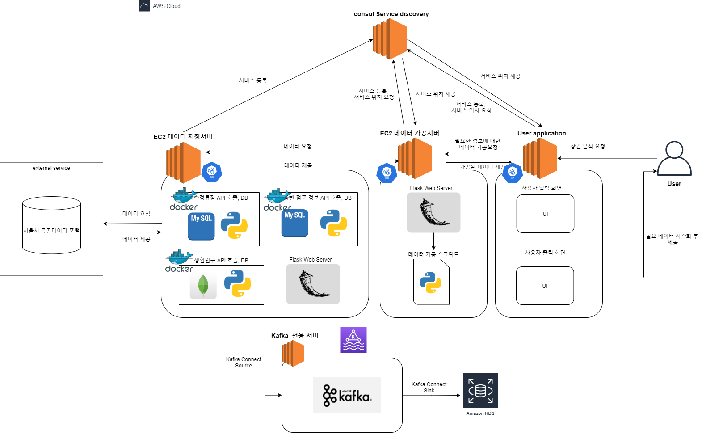
Team Project
1.2
프로젝트 구성도
System structure

Slide 8
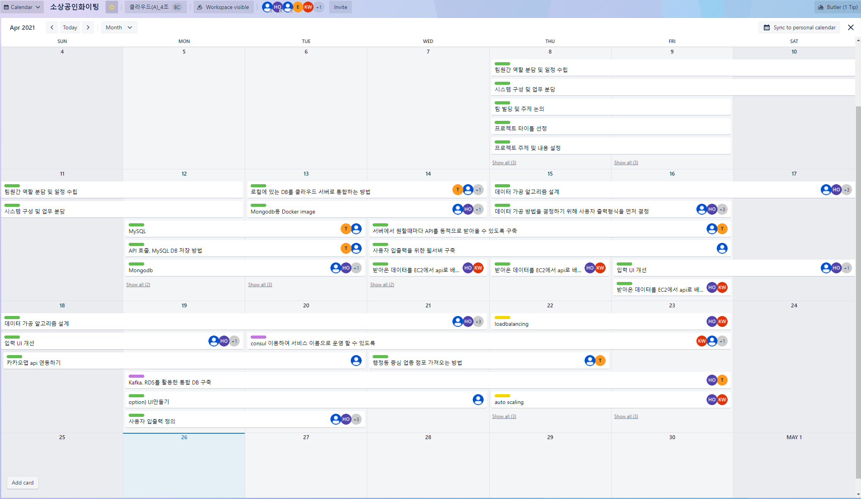
Team Project
1.3
프로젝트 WBS
Work Breakdown Structure
Trello Calendar

Slide 9
Team Project
1.3
프로젝트 WBS
Work Breakdown Structure
프로젝트 진행 절차
서울시 열린 데이터 광장에서 OpenAPI로 버스정류장 위치정보 데이터 가져오기
파싱한 데이터 MySQL
데이터베이스에 저장
공공데이터포털에서 OpenAPI로
업종 점포 데이터 가져오기
업종 점포 데이터 MySQL
데이터베이스에 저장
사용자 출력 형식 결정
- 버스정류장 위치 표기
- 경쟁업종 점포수 출력
카카오맵 api 연동하기
버스 정류장 위치 지도에 표시
특정 위치의 업종 수 제공
사용자에게 제공되는 지도의 중심위치 표시
총 개발 기간 : 04.08 ~ 04.26 (19일)
OpenAPI이용해 데이터 가져오기
데이터 가공
알고리즘 생성
1
2
3
4
5
6
데이터 가공을 위한
클라우드 서버 구축
사용자가 확인할 수 있는 RESTFUL 구축
프로젝트 기획
통합 DB에 저장
프로젝트 주제 선정
프로젝트 내용 설정
팀원간 역할 분담 및
일정 수립
프로젝트 수행 방향 논의
시스템 구성
컨셉 및 개발환경 설정
클라우드 서버 2개 구축
API 호출 스크립트와 DB를 Docker Compose로 빌드
DB 구동 서버에서 api를 동적으로 받아올 수 있도록 도커 컨테이너 실행
가져온 데이터를 api를 통해 데이터 가공 서버로 전송
Kafka, Amazon RDS를 이용해 통합 DB 구축
버스정류장, 업종 점포 데이터 별로 source, sink connector 생성
Flask 이용하여 사용자로부터 구, 동, 업종 입력 받는 인터페이스 설계
DB 구동 클라우드 서버에 사용자 입력 값 전송
데이터 가공 서버로부터 전송된 데이터를 사용자 출력 화면에 전송

Slide 10
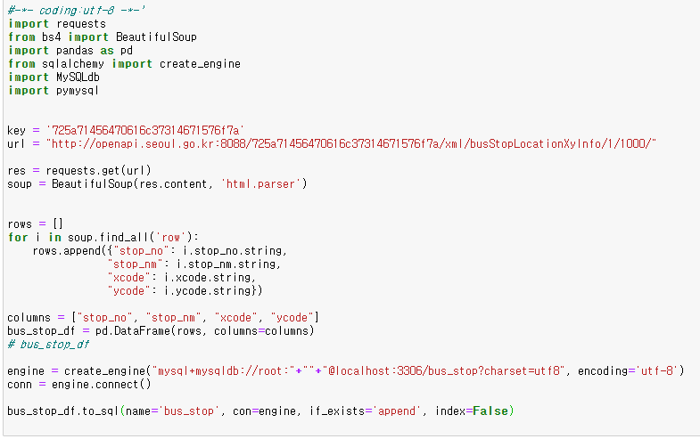
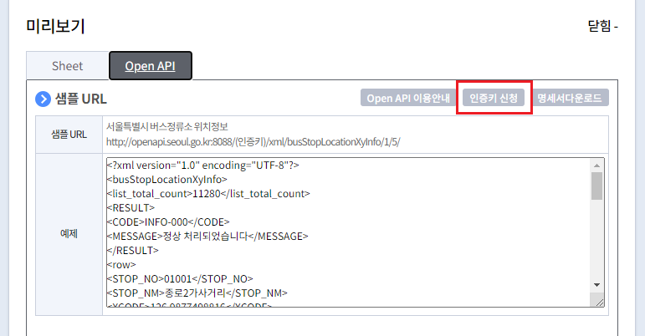
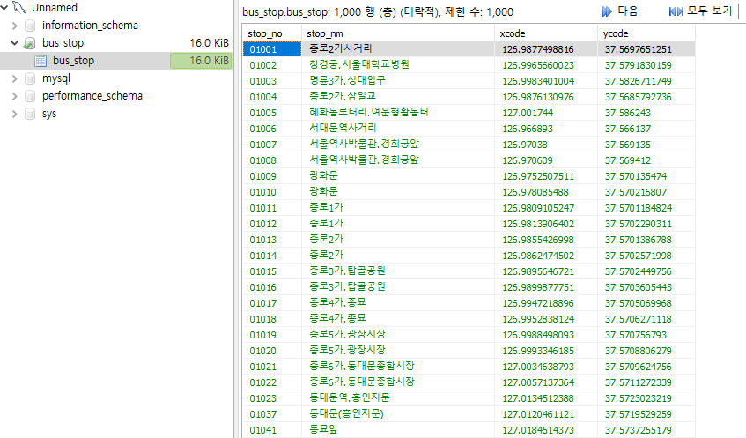
Team Project
2.1
프로젝트 설계
Goal 1: OpenAPI 이용해 데이터 가져오기
OpenAPI 연동 및 DB 저장(정류장 위치)
sqlalchemy와 to_sql 함수 이용해 MySQL 데이터베이스에 버스 정류소 데이터
저장
서울시 열린 데이터 광장과 공공데이터포털에서 OpenAPI KEY 신청 및 승인
MySQL에 저장된 데이터 확인
Beautifulsoup 이용해 파싱한 데이터를 json형식 -> DataFrame 형식으로 변환

Slide 11
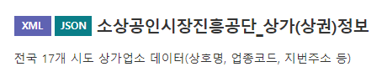
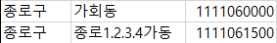
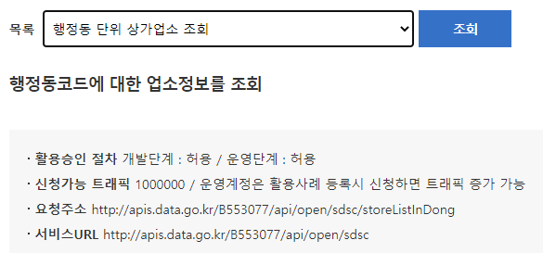
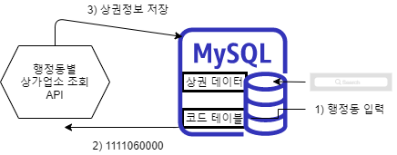
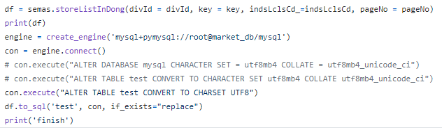
Team Project
2.1
프로젝트 설계
Goal 1: OpenAPI 이용해 데이터 가져오기
OpenAPI 연동 및 DB 저장(상권 정보)
행정동코드(Key):행정동(Value) 매핑
- 행정동 별 코드 정보를 조회할 수 있는 DB 생성 (출처: 통계청)
Ex)
서울시 열린 데이터 광장과 공공데이터포털에서 OpenAPI KEY 신청 및 승인
Key 파라미터에서 행정동 코드 입력 -> 행정동 내 상가업소 출력
참조) UI 입력 흐름

Slide 12
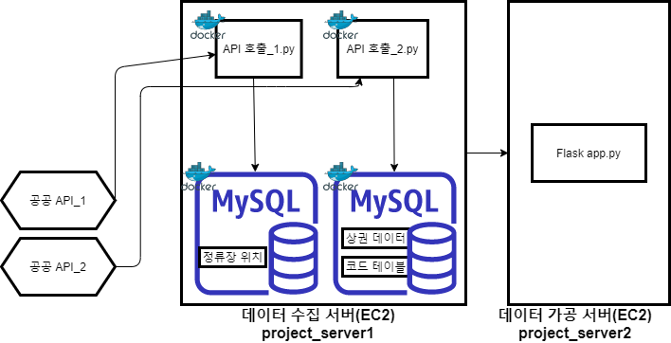
Team Project
2.1
프로젝트 설계
Goal 2: 데이터 가공을 위한 클라우드 서버 구축
클라우드 서버 시스템 구성도
Flask App.py
Microservice 방식으로 클라우드 환경을 구성
사용자 요청에 따라 동적으로 API 호출, 저장, 데이터 가공을 진행

Slide 13
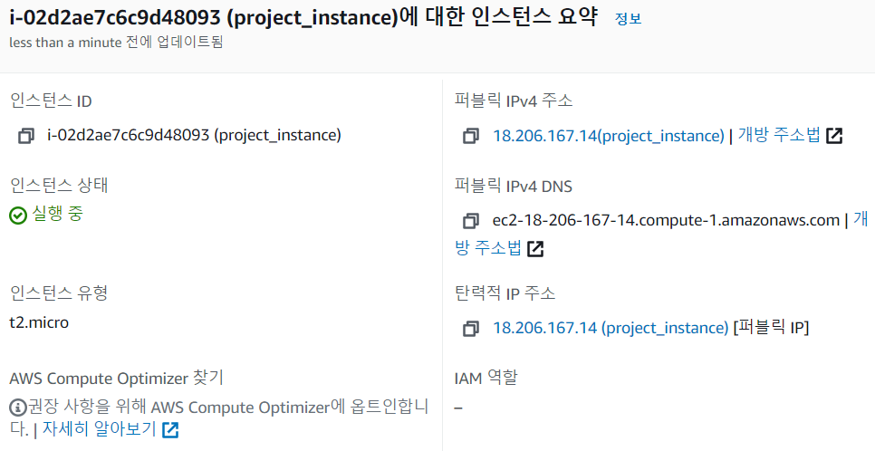
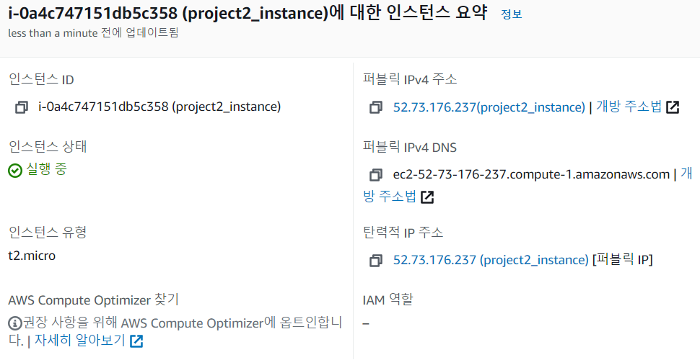
Team Project
2.1
프로젝트 설계
Goal 2: 데이터 가공을 위한 클라우드 서버 구축
2대의 AWS EC2 서버를 생성
AWS EC2 설정
① Ubuntu AMI 기반의 EC2 인스턴스 생성
- t2.micro
- 16GiB
② EIP 할당하여 고정 IP 주소 등록
▲ API 데이터 호출 및 저장 서버
▲ 데이터 가공 서버
Docker, Docker-compose 설치
Flask 설치
Docker 설치
Flask, nodejs 설치

Slide 14
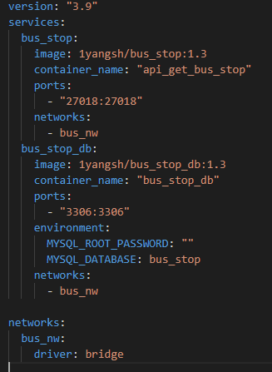
Team Project
2.1
프로젝트 설계
Goal 2: 데이터 가공을 위한 클라우드 서버 구축
로컬에 있는 DB를 클라우드 서버로 통합
Docker-compose 활용
API 호출 프로그램과 DB를 각각 도커
이미지 형태로 빌드하여 클라우드 서버에서 실행
-> Microservice 아키텍처 구축
Api 호출, DB를 위한 도커 컨테이너를
docker-compose.file로 실행
도커 간 통신을 위한 네트워크 생성
상권정보 api 호출 docker image cony56/marketapi:1.0
상권정보 db docker image(mysql) cony56/market_db:1.2
서울시 버스정류장 api 호출 docker image
1yangsh/bus_stop:1.4
서울시 버스정류장 DB docker image(mysql)
1yangsh/bus_stop_db:1.3
상주인구 api 호출 docker image
mementohaeri/population:1.1
[Dockerfile 리스트]

Slide 15
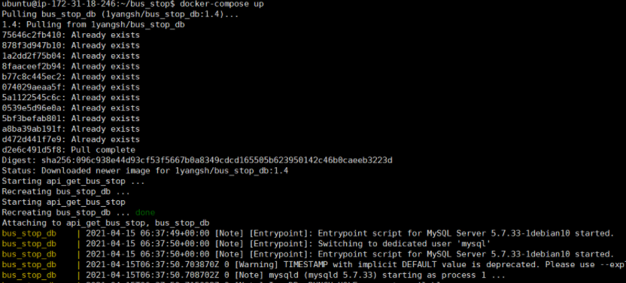
Team Project
2.1
프로젝트 설계
Goal 2: 데이터 가공을 위한 클라우드 서버 구축
도커 환경구축 예시
① docker-compose up
▼ 컨테이너 구동 확인가능

Slide 16
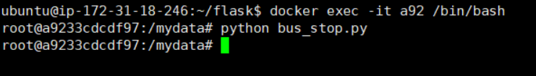
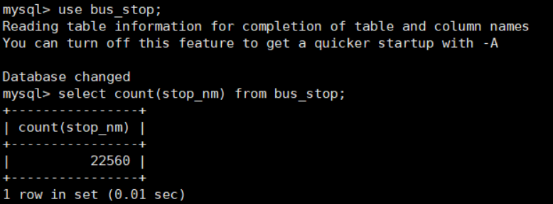
Team Project
2.1
프로젝트 설계
Goal 2: 데이터 가공을 위한 클라우드 서버 구축
도커 환경구축 예시
② API 호출 container에서 필요할 때 api 호출 파일 실행
③ DB 컨테이너에 데이터가 정상적으로 들어가는지 확인
> 데이터가 아래와 같이 정상적으로 bus_stop 테이블에 저장됨을 확인

Slide 17
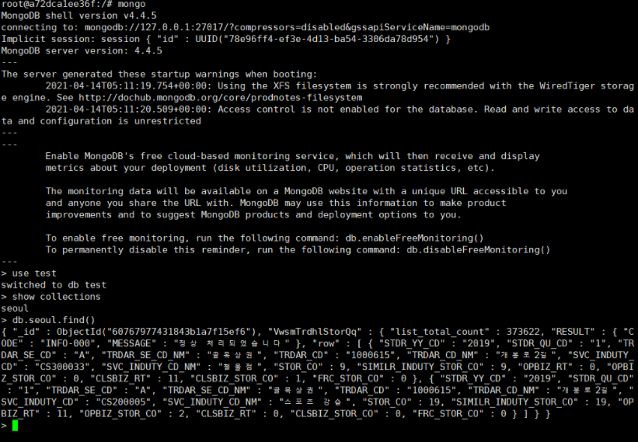
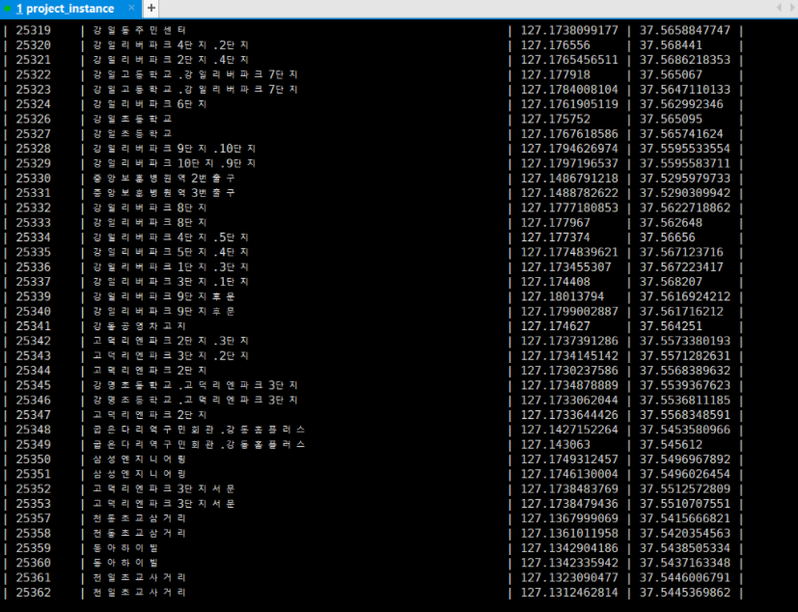
Team Project
2.1
프로젝트 설계
Goal 2: 데이터 가공을 위한 클라우드 서버 구축
▲ 컨테이너 구동 후 mongoDB 확인
▲ 컨테이너 구동 후 mysql DB 확인

Slide 18
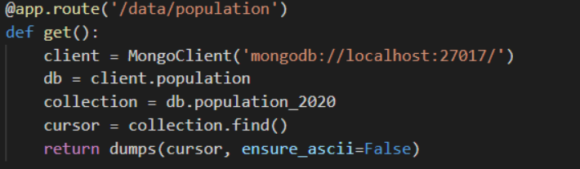
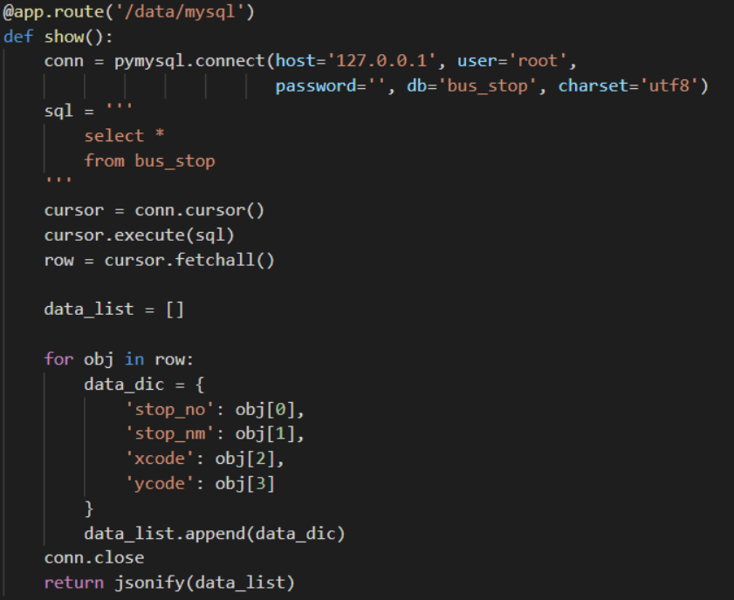
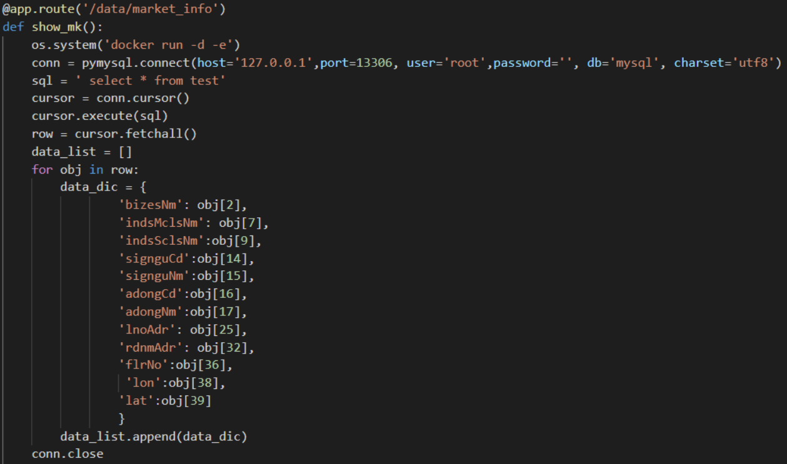
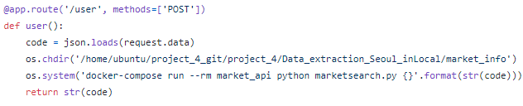
Team Project
2.1
프로젝트 설계
Goal 2: 데이터 가공을 위한 클라우드 서버 구축
Flask 웹서버 구축
- API GET, POST method로 Docker내의 DB 데이터 조회 및 API 호출 가능
<인구수 api 배포>
<상권 정보 api[GET} 배포>
<버스정류장 api 배포>
<상권 정보api[POST} 배포>

Slide 19
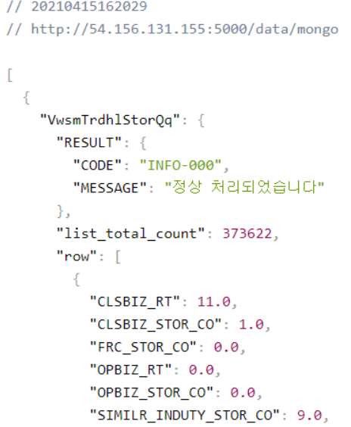
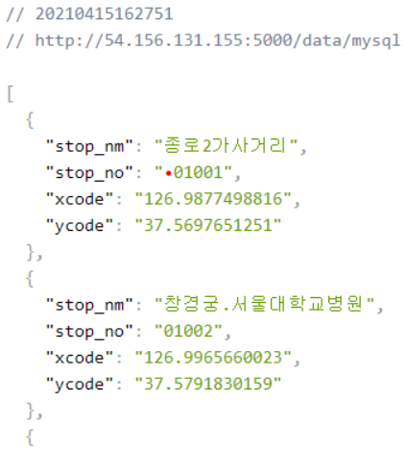
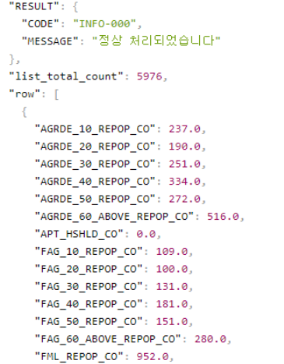
Team Project
2.1
프로젝트 설계
Goal 2: 데이터 가공을 위한 클라우드 서버 구축
Flask 웹서버 구축
GET method 결과 예시
① DB 구동 서버의 url 지정 ex) url = ＇http://[project_instance_private_ip]:20000/[url]＇
② json() 통해 데이터 직렬화
③ jsonify 통해 직렬화된 데이터들을 json으로 변경하여 return
왼쪽과 같이 mongoDB,
mysql로 부터 json형태로
데이터를 받아온 것을 볼
수 있다.

Slide 20
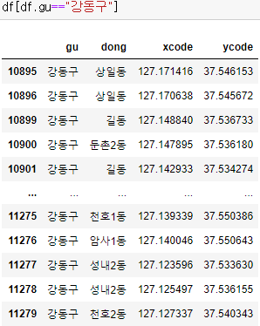
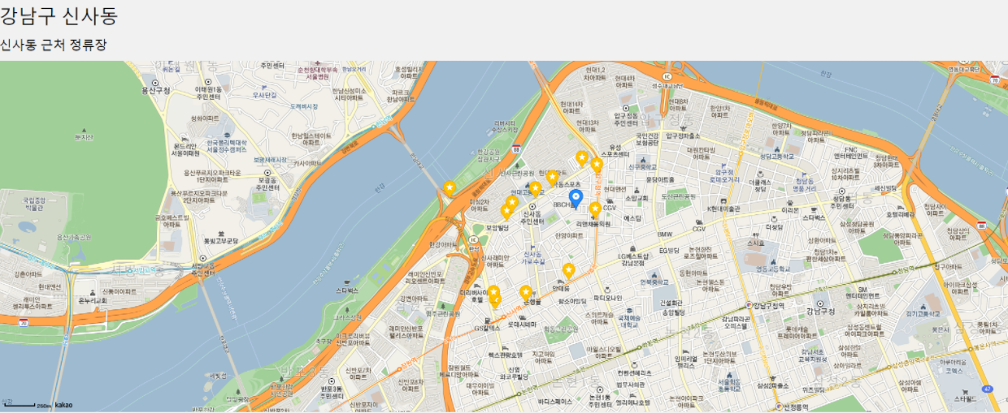
Team Project
2.1
프로젝트 설계
Goal 3: 데이터 가공 알고리즘 만들기
데이터 가공 과정(정류장 위치)
① 버스정류장 api의 GET Method로 정류장의 x,y 좌표 정보 호출
② Kakao Map api로 정류장 x,y 좌표값(input) -> 구,동(output)을 반환하여 json 파일로 저장
③ 사용자 선택으로 입력된 값을 인자로 받음 ex) 강남구,대치4동
④ 인자 값을 조건으로 만족하는 정류장 정보만 반환/ 정류장 목록의 x,y좌표를 반환
⑤ KakaoMap API로 정류장 위치에 마커 생성
<KakaoMap Api로 생성한 DataFrame>

Slide 21
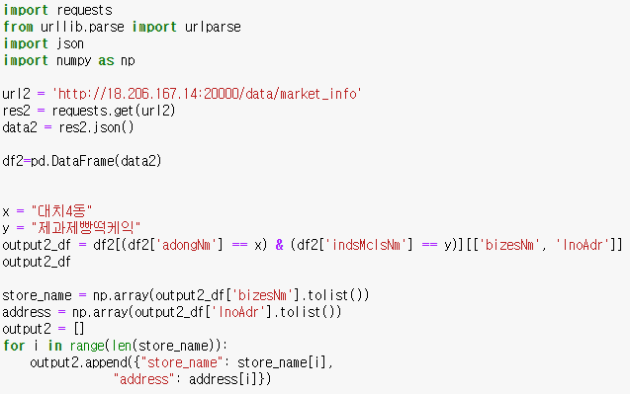
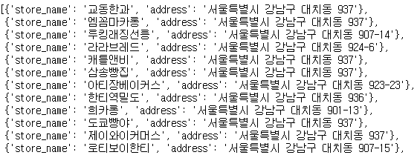
Team Project
2.1
프로젝트 설계
Goal 3: 데이터 가공 알고리즘 만들기
데이터 가공 과정(상권 정보)
① market_info api로부터 json 형식으로 행정동 내 상가정보 데이터 가져옴
② Pandas Dataframe 형식으로 변환
③ 사용자 선택으로 입력된 값을 인자로 받음 ex) 강남구,대치4동, 제과제빵떡케익
④ 인자 값을 조건으로 만족하는 상가들의 상호명, 주소를 반환함
<강남구, 대치동, 제과제빵떡케익을 만족하는 상가 목록>

Slide 22
Team Project
2.1
프로젝트 설계
Goal 3: 데이터 가공 알고리즘 만들기
데이터 가공 과정(정류장 위치)
① 정류장 API GET method 결과값으로부터 x,y 좌표 값 반환
② json() 통해 데이터 직렬
③ jsonify 통해 직렬화된 데이터들을 json으로 변경하여 return
왼쪽과 같이 mongoDB,
mysql로 부터 json형태로
데이터를 받아온 것을 볼
수 있다.

Slide 23

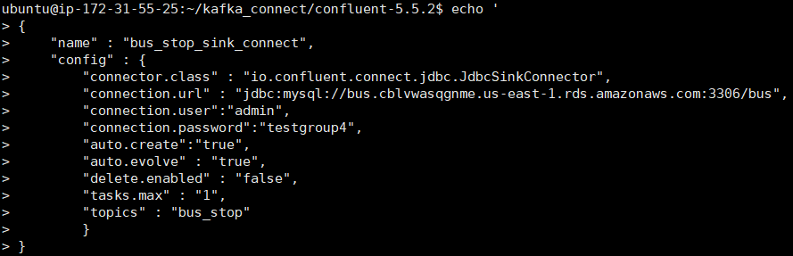



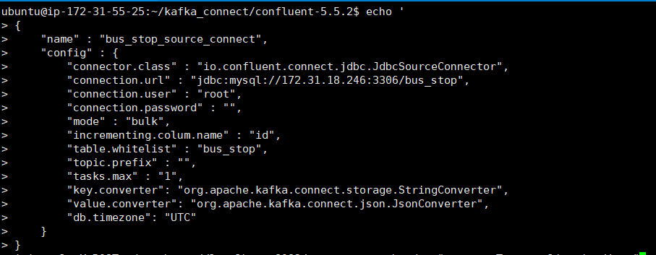
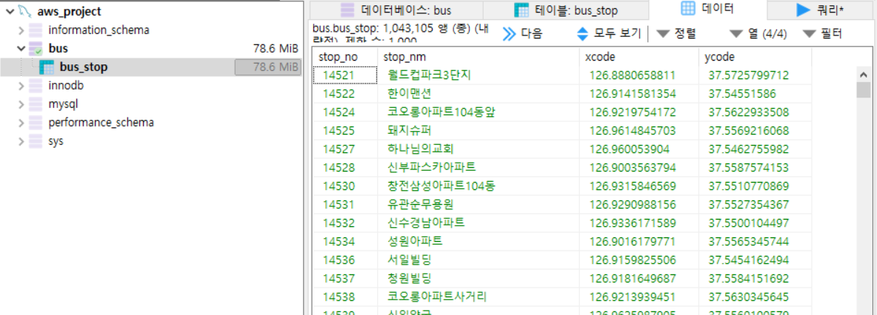
Team Project
2.1
프로젝트 설계
Goal 4: 통합 DB에 저장
Kafka, RDS를 활용한 통합 DB 구축
Kafka 서버의 bus_stop 토픽에 저장된 메시지를 Amazon RDS (MySQL)
데이터베이스로 전송
Database
Connect
Source
Kafka
서버
Connect
Sink
Amazon
RDS
DB 저장 서버로부터 버스정류소 위치 정보를 가져오기 위한 source connect 작성
DB 저장 서버의 bus_stop 데이터베이스의 bus_stop 테이블로부터 데이터를 가져와서 bus_stop 토픽에 저장
HeidiSQL을 이용하여 bus 데이터베이스 하위에 bus_stop 테이블이 생성됨과 동시에 토픽의 데이터가 전송되었는지 확인

Slide 24
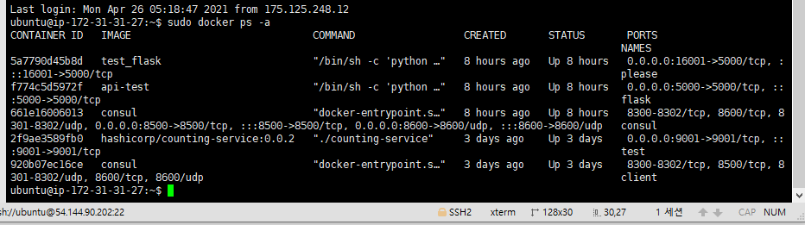
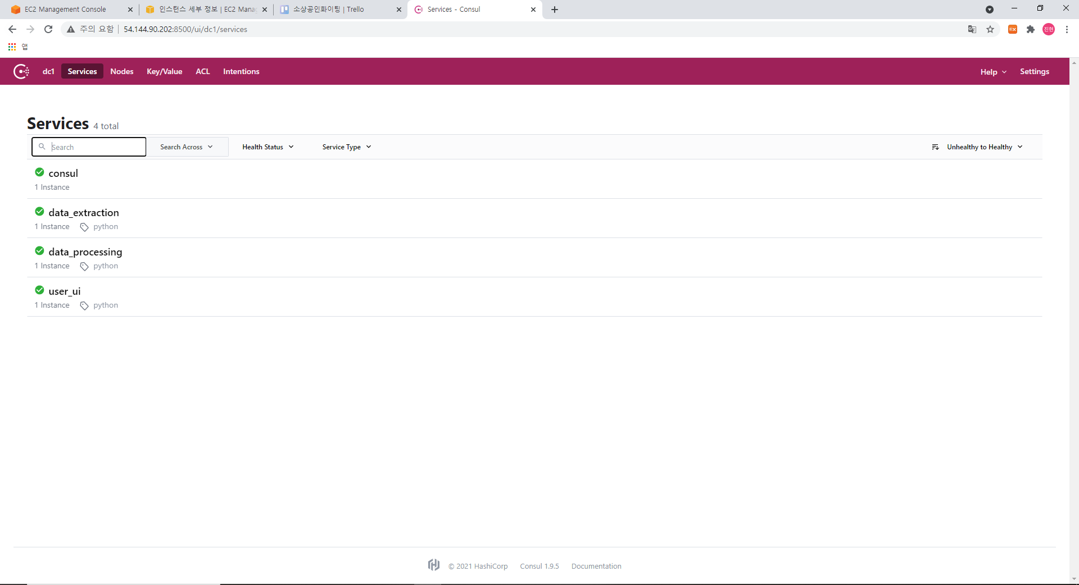
Team Project
2.2
프로젝트 기능
Service Discovery
Consul을 통한 Service Discovery
Consul-server로 사용할 EC2를 생성, Docker 내에서 consul-server 실행
Service Consul에 서비스 이름 등록
Notes:
Consul-serve로 이용할 EC2를 생성한 후 docker를 이용하여 consul-serve를 실행하였다. 그 후 Consul의 Service-discover를 사용하기 위하여 service들을 등록하였다. 다음장

Slide 25
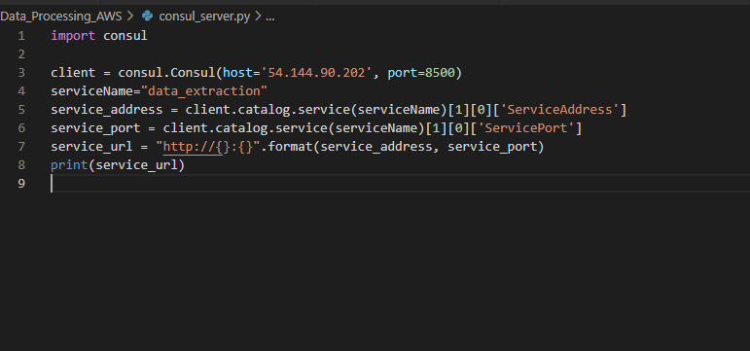
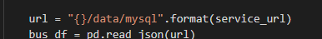
Team Project
2.2
프로젝트 기능
Service Discovery
Consul_server.py
서비스에 대한 IP나 Port 값이
바뀌어도 서비스 이름을 통해 쉽게 찾을 수 있음
Notes:
실제 사용될 서비스에서 Consul-server로 부터 service-name으로 url을 받아 사용하였다. 만약 서비스에 url을 이용하는 부분이 하드코딩되어있다면 연결된 서비스의 ip가 바뀔때마다 서비스를 새로 배포해야하는데 Consul의 service-discovery를 이용하면 간단하게 ip를 바꿀 수 있다.

Slide 26
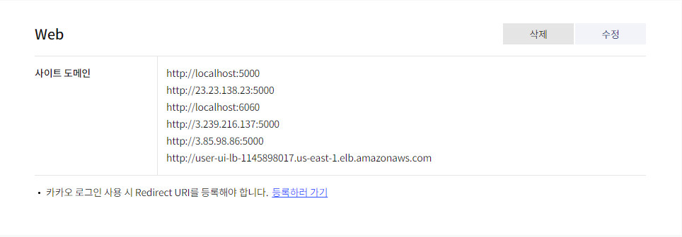
Team Project
2.2
프로젝트 기능
Service Discovery
AutoScaling, LoadBalancing
서버 부하를 막기 위해 AutoScaling과 LoadBalancing 기능을 추가함
AutoScaling으로 생성한
인스턴스
로드밸런서로 생성한 UI 서버의 DNS
Notes:
실제 사용될 서비스에서 Consul-server로 부터 service-name으로 url을 받아 사용하였다. 만약 서비스에 url을 이용하는 부분이 하드코딩되어있다면 연결된 서비스의 ip가 바뀔때마다 서비스를 새로 배포해야하는데 Consul의 service-discovery를 이용하면 간단하게 ip를 바꿀 수 있다.

Slide 27
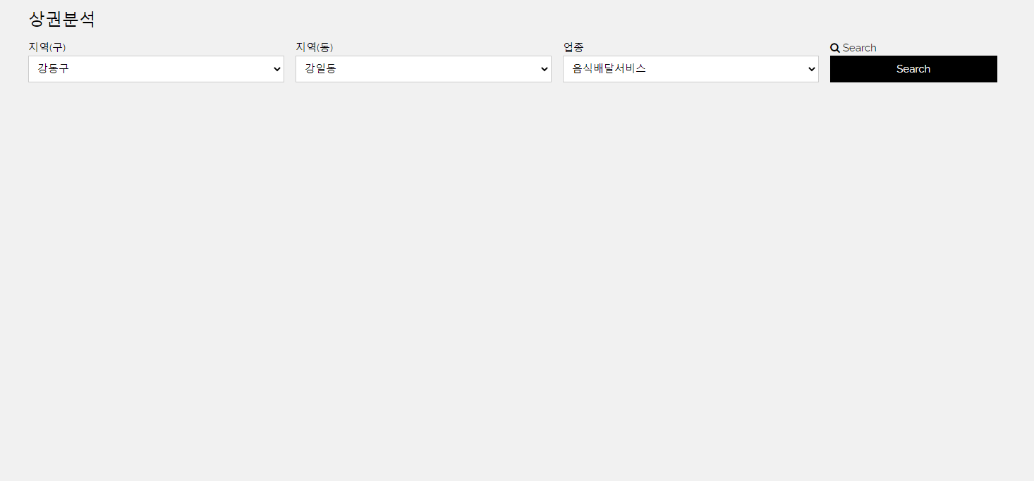
Team Project
3.1
서비스 시연

Slide 28
Team Project
3.2
트러블 슈팅
Trouble Shooting
진행하면서 부딪혔던 문제 / 트러블 슈팅
범진현 | 옥해림 | 양승현 | 고원영 | 김태엽
Consul을 이용하여 Service-discover환경을 구축하는 도중 서비스가 등록은 되었지만 ip주소를 받아오지 못하는 현상 발생 -> Consul server를 docker를 이용하여 실행하여 Consul serve의 localhost와 다른 service의 localhost가 달라 예상하지 못한 ip주소를 반환 -> service를 consul server에 등록할 때 service가 속해있는 ip주소를 함께 등록 Flask와 html이 data를 주고받을때 html에서 빈 응닶값을 주는 현상이 발생 ->html을 구성하면서 Javascript를 사용하였는데 Callback함수를 이용하지 않아 서버에서 응답이 오기전에 응답을 반환 -> Callback을 이용하여 서버에서 응답이 온 후 값을 반환하도록 함 | Kafka 커넥터 생성 시 query와 “mode”:”timestamp”를 동시에 사용하여 ‘Failed to run query for table TimestampIncrementingTableQuerier’ 에러 발생-> "mode" : "bulk"로 변경 Kafka 커넥터 생성 시 프로듀서는 파티션에서 어떤 브로커가 리더인지 불분명하여 ‘LEADER_NOT_AVAILABLE’ 에러 발생 -> “server.properties”에 advertised.host.name=localhost와 advertised.port=9092 추가 | 서울시 공공데이터 포털에서 API를 통해 가져온 버스정류장 데이터가 정류장명, x좌표 y좌표 밖에 없어서 실제 사용자에게 입력 받는 지역명에 대해 해당 지역의 정류장 정보를 주기 위해 x, y좌표를 전부 행정동 주소로 변환하는 작업을 해야 했다. 찾아보니 카카오 맵에서 제공하는 주소 변환 API를 통해 좌표를 가지고 변환된 주소 값을 따로 json 파일로 저장하여 읽어올 수 있도록 구현하였다. 데이터베이스에 한글 입력 시 인코딩 오류가 나는 부분에 대해 show variables like 'c%’; 로 인코딩 문자셋을 조회하고 CREATE DATABASE database_name DEFAULT CHARACTER SET utf8 COLLATE utf8_general_ci; 명령어를 통해 데이터베이스의 character set을 변경하여 한글 깨짐 현상을 방지하였다. |  | Kafka 커넥터 생성 시 보안 그룹에서 port에 대한 Inbound 규칙을 수정해야 DB에 접속할 수 있음 Kafka 커넥터로 한글 데이터를 전송할 때 utf8 호환을 위해 key, value 값에 대한 converter 혹은 serializer 형식을 파라미터로 입력해야 함 Docker Container가 가동될 때 실행할 파일이 인자 값을 갖는다면 Dockerfile 생성 시 ENV 명을 입력해야 한다. 또한 CMD ["sh", "-c", "python marketsearch.py ${CODE}"] 와 같은 포맷으로 써야 오류가 나지 않는다.

Slide 29
Team Project
3.2
후기
아쉬운 점
프로젝트 개선방향
사용자에게 더 많은 서비스를 제공해주고 싶었지만 시간상 버스정류장과 상권 정보만 제공해주는 부분이 아쉬웠다.
DB와 공공데이터 API 호출은 컨테이너화 하여 실행하지만 시간상 웹서버는 컨테이너로 구현하지 못하고 EC2서버에서 직접 실행하도록 구현한 점이 아쉬웠다
출력단에서 경쟁 업소 또한 카카오 맵을 이용하여 시각적으로 표현하고 싶었지만 구현하지 못한 점이 아쉬웠다.
Consul을 이용하여 Service-discovery 환경은 구축했지만 Api-Key를 관리하는 시스템은 시간관계상 구축하지 못한 점이 아쉬웠다.

Slide 30

Team Project
3.3
개선점 및 소감
Opinion and Impression
전공 프로젝트를 마치며…
범진현
팀원들과 함께 프로젝트를 진행하면서 협업의 중요성을 다시 한번 느꼈습니다. 프로젝트를 기획하고 실제로 환경을 구축하고 수많은 문제들에 부딪히고 해결 해 나가면서 혼자서는 해결 할 수 없었을 문제들을 팀원들과 함께라서 해결 할 수 있었습니다.
옥해림
처음 목표했던 시스템을 완벽히 구현하지 못해 아쉬움이 남지만, 수업 시간에 학습한 내용을 기반으로 뛰어난 팀원들과 함께 프로젝트를 진행하며 잘 마무리할 수 있었습니다. 특히 수업 시간에 다룬 요소를 프로젝트 기획과 설계 과정에 모두 포함시켜 구현하여 전공 지식이 한층 탄탄해짐을 느낄 수 있는 유익한 기회였습니다. 수업만으로 얻을 수 없는 많은 점을 배울 수 있었습니다.
양승현
수업에서 배운 내용을 토대로 팀원들과 함께 하나의 서비스를 개발하는 경험을 통해 배운 내용을 복습할 수 있는 시간이었습니다. 데이터 파싱부터 데이터 가공, 그리고 인프라 구축까지 배웠던 내용이었지만 이를 활용하여 원하는 서비스를 구축 하는게 쉽지만은 않았습니다. 직접 검색하고 찾아보면서 어려움에 부딪히고 트러블슈팅 하며 이론으로 알고 있었던 부분이 실제 내가 경험하여 해봐야 더욱 많은 것을 배우고 얻는다는 것을 깨닫게 되었습니다.
고원영
4개월 동안 배운 내용들을 복습하면서 총 정리하는 프로젝트였습니다. 오랜만에 하는 팀플이기도 하고 WBS와 설계도도 이렇게 자세하게 해본적이 없어서 새로운 경험이었습니다. 쉽지 않은 프로젝트였고 막히는 부분도 많았지만 다 같이 구글링하고 문제를 해결해 나가면서 팀원들과의 협업의 중요성도 정말 많이 깨닫게 되었습니다.
김태엽
팀원들과 업무의 접점에서 서로의 역할과 진도 상황을 설명하며 많은 걸 배웠습니다. 효율적인 소통을 위한 소통과 계획의 문서화(WBS)가 중요하다 느꼈고습니다. 또한 협업을 통해 문제를 해결하며 교육 기간동안 이해하지 못한 부분들을 깊이 있게 공부할 수 있었습니다.
“실전과 협업의 중요성”

Slide 31

https://github.com/BUMJH0121/project_4
감사합니다

